Slide 1
S.G.F. Brandon: Christ in Verbal and Depicted Imagery: A Problem of Early Christian Iconography
Szabó Lili Anna előadása
Pázmány Péter Katolikus Egyetem
Bölcsészet- és Társadalomtudományi Kar
Történelem BA
VIII. szemeszter

Slide 2
Szakirodalom
Robin Margaret Jensen: Understanding Early Christian Art. (Routledge; 2000)
Ernst Kitzinger: Byzantine Art in the Making: Main Lines of Stylistic Development in Mediterranean Art, III.-VII. Century. (1977)
Jaroslav Pelikan: Jesus through the Centuries: His Place in the History of Culture. (Yale University Press; 1985)
Hans Belting: Likeness and Presence: A History of the Image before the Era of Art (University of Chicago Press; 1994)

Slide 3

A probléma
Jézus alakjának közvetítése
Képi ábrázolások?
Hellenisztikus világ?

Slide 4
Anikonizmus

Slide 5
A zsidó képellenesség
Isten és a szentek ábrázolása
2 Mózes 20:4-6
Jézus, mint isteni személy

Slide 6

A hellenisztikus és római kultúra vizuális tradíciója
Istenek emberi formában
Éles kontraszt a kereszténységgel
Keresztények → elkülönülnek a hagyománytól

Slide 7
Jézus, mint verbális kép
Teológiai szövegek
Számos dimenzió
Verbális bemutatás

Slide 8
Ikonográfiai fordulat
III. század vége
társadalmi elfogadottság
A pogány vizualitás
Az igény → Jézus „láthatóvá” tétele

Slide 9


Hogyan lehet ábrázolni azt,
aki isteni és transzcendens?

Slide 10
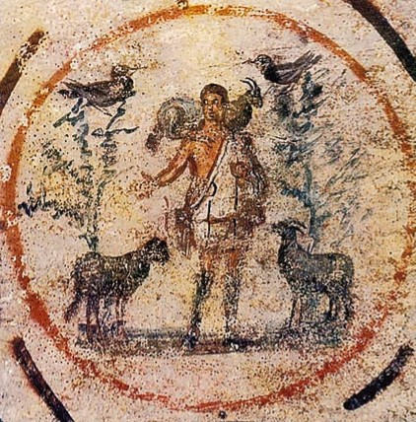
Kép forrása: https://www.worldhistory.org/uploads/images/10352.jpg?v=1706579346-0

Slide 11
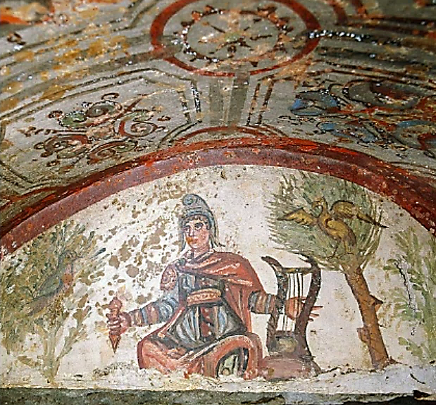
Kép forrása: https://www.unaguidaturisticaroma.com/en/blog2/post/211620/christ-as-orpheus-in-the-roman-catacombs

Slide 12
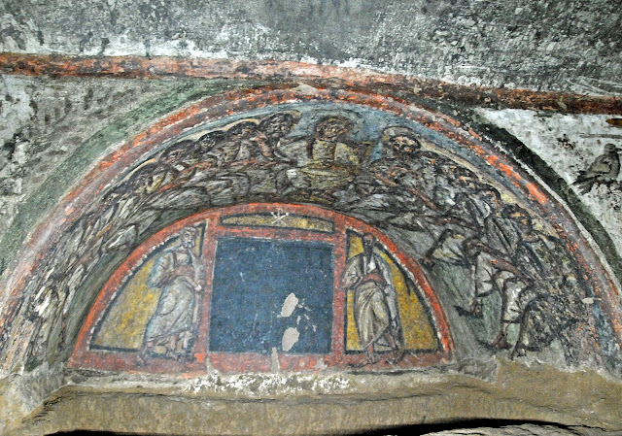
Kép forrása: https://www.liturgicalartsjournal.com/2023/10/exploring-subterranean-basilica-and.html

Slide 13
Konklúzió és lezárás
Ikonográfiai visszafogottság → tudatos döntés
Külső- és belső nyomások, igények
Képi reprezentáció → új dimenziók

